Slide 1


前端集成测试与单元测试学习
Karma,mocha等测试工具的使用与介绍
目录
关于Karma，mocha
搭建测试环境
编写一个测试用例
demo

Slide 2
00
写在前面
write behind
源代码
本文中所有项目源码存放在github
git@github.com:hux123/testkarma.git
参考文档
简书 · 《karma+webpack搭建vue单元测试环境》
Vue官网 · 《单元测试》
Vuex官网 · 《测试》
简书 · 《Vue.js学习系列六 —— Vue单元测试Karma+Mocha学习笔记》

Slide 3
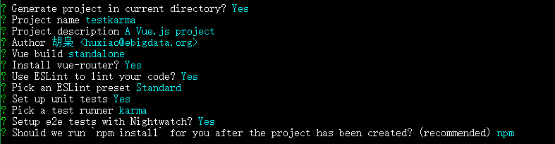
01
关于Karma，morcha
about
Karma是一个基于Node.js的JavaScript测试执行过程管理工具，能让你的代码在浏览器环境下测试
mocha是JavaScript的一种单元测试框架。
我们早已谋面，只是我们并不了解

Slide 4
01
karma，morcha
about
优点
可以在真实浏览器，手机端，无头浏览器中测试你的代码
既可以测试简单的JavaScript函数，又可以测试异步代码
可以自动运行所有测试，也可以只运行特定的测试
可以支持before、after、beforeEach和afterEach来编写初始化代码
可在command line或你的ide中控制整个流程
项目开源
可以在直接在ide，chrome中调试

Slide 5
02
搭建测试环境
install
安装Karma及插件
希望Karma在命令行中运行，首先要全局安装karma-cli
$ npm install -g karma-cli
在项目中安装Karam
# 安装 Karma:
$ npm install karma --save-dev
# 安装项目需要插件
# karma-jasmine是karma的jasmine插件
# karma-chrome-launcher是karma打开chrome的插件
$ npm install karma-jasmine karma-chrome-launcher jasmine-core --save-dev

Slide 6
02
搭建测试环境
install
安装测试环境
$ karma init
这时会提示使用的测试框架，我们可以使用键盘的上下左右来选择框架，此时我们选择mocha
之后提示我们是否使用require.js，这里我们不使用
选择测试浏览器（可多选），这里我们选择Chrome
填写测试脚本存放位置，支持通用匹配。

Slide 7
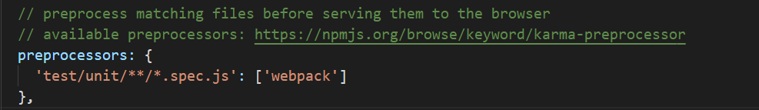
02
搭建测试环境
install
是否让karma监测所有文件，并在文件修改时自动执行
环境安装成功
安装成功后在根目录会生成karma的配置文件karma.conf.js
修改配置文件
在预处理选项中添加webpack处理的文件。这里我们用webpack处理测试用例。

Slide 8
03
编写几个简单测试脚本
write some test scripts
目标
检测app.vue文件加载后h1标签中的内容是否为‘Welcome to Your Vue.js App’
步骤
首先在test/unit/specs文件下新建helloWorld.spec.js文件
import Vue from 'vue' // 导入Vue用于生成Vue实例
import Hello from '@/components/Hello' // 导入组件
const Constructor = Vue.extend(Hello)
const vm = new Constructor().$mount()
describe('Hello.vue', () => {
it('should render correct contents', () => {
expect(vm.$el.querySelector('.hello h1').textContent).to.equal('Welcome to Your Vue.js App')
})
it('num should equal 10', () => {
expect(vm.num).to.be.equal(10)
})
})

Slide 9
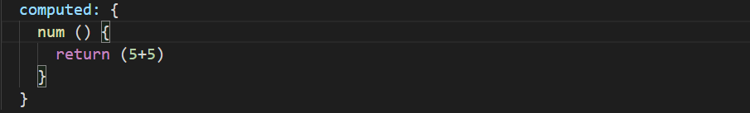
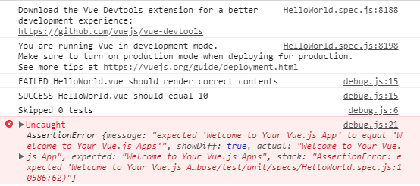
03
编写几个简单测试脚本
write some test scripts
结果
在chrome console中显示两个断言一个成功，一个失败

Slide 10
03
编写几个简单的测试脚本
write some simple test scripts
小结
# 测试套件
describe('描述'， () => {
#测试用例
it('描述', () => {
})
})
一个测试脚本中应该有一个或多个describe块，称为测试套件
一个describe中至少有一个it，称为测试用例
测试脚本都要放在 test/unit/specs/ 目录下
脚本命名方式为 [组件名].spec.js
所谓断言，就是对组件做一些操作，并预言产生的结果。如果测试结果与断言相同则测试通过
单元测试默认测试 src 目录下除了 main.js 之外的所有文件，可在 test/unit/index.js 文件中修改。

Slide 11
03
编写几个简单的测试脚本
write some simple test scripts
断言
javascript自带console.assert
console.assert(assertion, obj1 [, obj2, ..., objN]);
console.assert(assertion, msg [, subst1, ..., substN]); // c-like message formatting
参数
assertion：一个布尔表达式。如果assertion为假，消息将会被输出到控制台之中。
obj1 ... objN：被用来输出的Javascript对象列表，最后输出的字符串是各个对象依次拼接的结果。
msg：一个包含零个或多个子串的Javascript字符串。
subst1 ... substN：各个消息作为字串的Javascript对象。这个参数可以让你能够控制输出的格式。
mocha中需引入断言库chai，我们使用expect断言风格
// 相等或不等
expect(4 + 5).to.be.equal(9)
// bool
expect(false).to.not.be.ok;
// typeof
expect('test').to.be.a('string')
// include
expect([1,2,3]).to.include(2)
// 等等

Slide 12
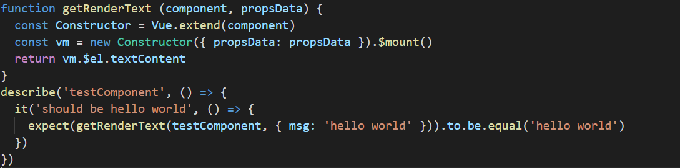
03
编写几个简单的测试脚本
write some simple test scripts
测试vue组件渲染是否正确
假设组件的渲染输出由它的 props 决定
<template>
<p>{{ msg }}</p>
</template>
<script>
export default {
props: ['msg']
}
</script>
我们就可以通过控制props的输入来测试组件的渲染是否正确

Slide 13
03
编写几个简单的测试脚本
write some simple test scripts
测试结果当然正确
小结
我们在日常的编码中，应该编写易维护，方便测试的代码，降低代码的耦合度。
断言异步更新DOM
// 在状态更新后检查生成的 HTML
it('updates the rendered message when vm.message updates', done => {
const vm = new Vue(MyComponent).$mount()
vm.message = 'foo'
// 在状态改变后和断言 DOM 更新前等待一刻
Vue.nextTick(() => {
expect(vm.$el.textContent).toBe('foo')
done()
})
})

Slide 14

03
编写几个简单的测试脚本
write some simple test scripts
// include
expect([1,2,3]).to.include(2);
// empty
expect([]).to.be.empty;
如果断言不通过，会抛出一个错误
判断正误的断言是我们进行测试的基础
更详细的资料在阮一峰老师的网络杂志中

Slide 15
03
编写几个简单的测试脚本
write some simple test scripts
用户交互测试
目的
测试页面点击事件是否符合预期结果
步骤
在test/unit/sepc/下新建testkarma.spec.js文件
const expect = require('chai').expect
const Constructor = Vue.extend(testKarma)
const vm = new Constructor().$mount()
vm.$el.querySelector('button').click()
describe('testKarma', () => {
it('num should equal 2', () => {
expect(vm.num).to.be.equal(2)
})
})

Slide 16
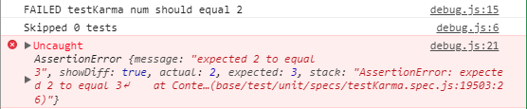
03
编写几个简单的测试脚本
write some simple test scripts
结果
如果将to.be.equal()中的值改为3

Slide 17
03
编写几个简单的测试脚本
write some simple test scripts
目的
使用karma,mocha测试vuex
官方实例
以下实例均出自于Vuex官方文档

Slide 18
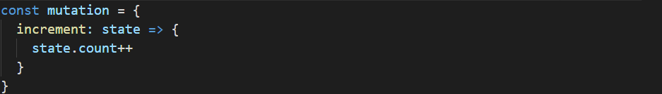
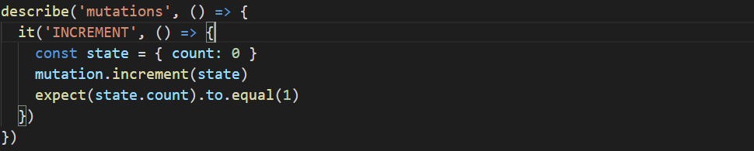
03
编写几个简单的测试脚本
write some simple test scripts
目的
测试mutation
步骤
mutation.js
test/unit/spec/testVuex.spec.js
结果

